Slide 1
主题：函数
@author:李鹏雷
QQ:1045481644
微信：vip_lipenglei

Slide 2
课程纲要
1. 函数的初体验。
2. 函数的介绍。
3. 函数的 定义 和 使用。
4. 参数。
5. return关键字。
6. 作用域。
7. 事件驱动函数。
8. with语句。
9. 递归。

Slide 3
教学目标
对函数产生感觉！
理解什么是函数
在javascript中学会定义和使用函数
掌握和理解函数的参数；
掌握和理解函数的返回值；
理解什么是作用域
了解事件驱动函数
了解with语句的使用
了解递归

Slide 4

1. 函数初体验
做个小学数学题：
题目：给定任意两个数，计算这两个数的加和乘所得的值的总和，并打印到控制台。

Slide 5
2.函数的介绍
--什么是函数？
  工具
  --函数的特性：
  封装性
  --函数的作用：
  可以多次调用，减少代码冗余。

Slide 6
3.函数的定义和使用
3.1函数的定义
定义的方式，2种
  --函数声明
  function 函数名(参数列表){ //函数体 };
  注意：括号中的参数列表可有可无
  --函数表达式；
  var 变量名=function(参数列表){ //函数体; }
  注意：括号中的参数列表可有可无

Slide 7
3.2函数的调用
--函数声明
  调用：函数名();
  注意：函数声明提升！
  注意：函数重复声明！
--函数表达式
  调用：表达式赋值运算符左侧的变量名():
  注意：函数声明提升！仅仅是变量名提升；

Slide 8
4. 函数的参数1
形参：
在定义函数时，对于使用用户所传入的未确定的值，我们可以用形参来表示。形参就是一个占位符
function add(num1,num2){ console.log(num1+num2) };
获取形参的个数： 函数名.length;
实参：
  在调用函数时，向所调用的函数括号内所传入的实际的数据。
  函数内部提供了一个隐式东西：arguments;
  获取实参的个数：arguments.length;

Slide 9
4. 函数的参数2
注意：
在定义函数时，形参可有可无，若没有定义形参，调用函数时，若传入实参，程序不会报错，且实参在函数内部可以使用arguments（类数组对象）来获取。

Slide 10
5.return语句
在定义函数时，有时我们希望函数内部计算完成后能够返回我们一个结果，且所返回的结果是可以使用的，这时我们使用return语句；
return语句之后的所以代码都不会被执行。因为return就是返回结果且跳出函数。
函数默认没有return语句，最终返回undefined;

Slide 11
6.变量作用域
简单来说就是，所变量在程序中能够使用的范围。
全局变量：
声明在函数之外的变量，可以在程序任何地方使用。
局部变量：
声明在函数内部的变量，仅仅可以作用域该函数内容部
注意：js没有块级作用域；

Slide 12
7.事件驱动函数
什么是事件？
当我们京东商城搜索商品时，点击搜索按钮的行为就是事件（鼠标点击事件onclick）；
<button onclick=“函数名()”>搜索</button>
什么是事件驱动函数：
在点击搜索后，京东商城会为我们列出很多相关的商品列表，这种搜索的过程就是调用了一个函数执行且返回结果的。由点击事件所触发的函数，就是一个事件驱动函数。
其他事件有：onmouseover、onmouseleve、onfocus等

Slide 13
8、with语句
可以省略对象名前缀
语法：
  with(document){
  write('hello，world）；
  }
  //注意严格模式下，不能使用。
  //严格模式：es5提出来的一种js规范，使我们的js代码按照更严格的方式进行解析
  //严格模式：”use strict”

Slide 14
9.递归
9.1 递归描述
  官方：
  程序调用自身的编程技巧称为递归（ recursion）。递归做为一种算法在程序设计语言中广泛应用。 一个过程或函数在其定义或说明中有直接或间接调用自身的一种方法，它通常把一个大型复杂的问题层层转化为一个与原问题相似的规模较小的问题来求解，递归策略只需少量的程序就可描述出解题过程所需要的多次重复计算，大大地减少了程序的代码量。递归的能力在于用有限的语句来定义对象的无限集合。一般来说，递归需要有边界条件、递归前进段和递归返回段。当边界条件不满足时，递归前进；当边界条件满足时，递归返回。

Slide 15

递归的概念，官方描述的太专业，我们看不太懂！没关系！不明白的可以去问你
  祖宗十八代！

Slide 16
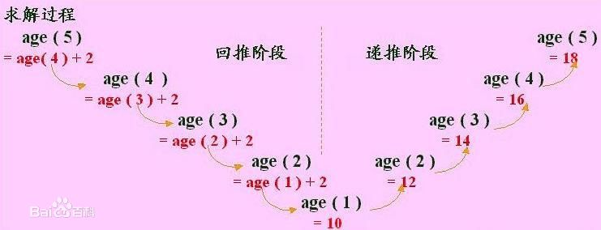
9.1.1 图解递归
两个阶段：回推阶段、递推阶段
一个条件：边界条件
10,12,14,16,18,20,22…求第n个人的年龄

Slide 17
9.2递归练习
阶乘：
1,2,6,24,120,720….第n个位置的数字的值是多少？

Slide 18
9.3作业
斐波那契数列
1,1,2,3,5,8,13,21….n
计算出第n个位置的数字的值

Slide 19
总结：
理解函数概念、在js中会定义和使用函数、函数的参数、return、作用域、理解事件驱动函数、with、递归

Slide 20
      谢谢观赏

